Slide 1


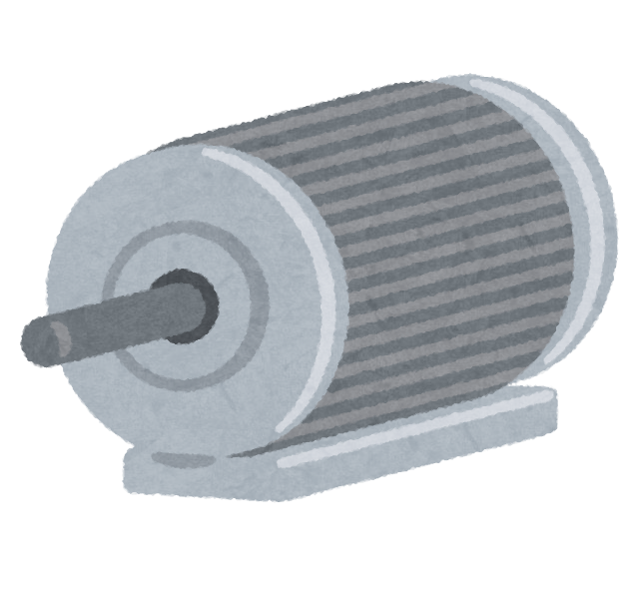


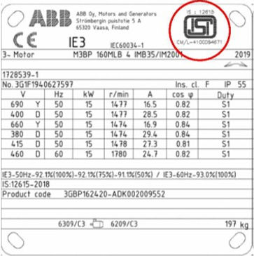

＜ご存じですか？！＞
2026年2月 資料改定
「インドのモータ規制について」
インドにおけるモータの規制は2018年1月からインドの標準規格
BIS（Bureau of Indian Standards）が施行されており
強制認証が適用される品目がさらに拡大しています。
■インドのモータ高効率基準
BIS（インド規格局）が定める IS 12615:2018 に基づき、
産業用三相誘導電動機に対して IE2（High Efficiency）
または IE3（Premium Efficiency）以上の効率クラスを
義務化 していることが中心です
この規格は IEC 60034-30-1 と整合しており、国際的な
IE クラス（IE1〜IE4）を採用しています。
■モータの効率(IS 12615:2018)基準
・三相誘導電動機 ・単速（single-speed）モータ
・定格出力：0.12 kW ～ 1000 kW ・極数：2極・4極・6極・8極
・定格電圧：1000 V 以下 ・定格周波数：50 Hz
・冷却方式・保護方式は IS 15999（IEC 60034-1）に準拠
■ISIマークの義務化
ISIマーク（BIS認証マーク）の表示が義務化 されています
●IS 12615 は QCO（Quality Control Order：品質管理命令） により
強制規格化されている
●強制規格の対象製品は BIS認証（Scheme I） を取得しなければ販売不可
●BIS認証を取得した製品のみ ISIマークを表示して出荷可能
つまり!
インドでモータを販売するには、『 IE2以上 』の効率を満たし
かつ『BIS認証を取得』して『ISIマークを付ける』ことが必須
BISライセンス番号のついた
特定のISIマークは
モータ銘板に
表示されています。

Slide 2



■規則の遍歴
IS 12615:2018（モータ効率規格の改訂）
・三相誘導モータの効率規格を2018年度版に改訂（旧版 IS 12615:2011 を改訂）
・BIS文書にて、2011 → 2018 への改訂が通知
『 IS 12615:2018の内容』
1）三相誘導電動機の効率規格を国際規格 IEC 60034‑30‑1 と整合化
2）効率クラス IE2・IE3・IE4 を正式採用し、IE1 を事実上廃止
3）対象範囲を 0.12 kW ～ 1000 kW、2・4・6・8 極の単速モータに拡大
4）寸法・冷却方式・試験方法を IEC/IS 規格群（IS 15999 など）と統一
5）旧版 IS 12615:2011 を全面改訂し、BIS 認証（ISIマーク）義務化の基礎規格となる
2024年8月28日：OTR（包括的技術規則）公布
・New Delhi, the 28th August, 2024 として官報に掲載
・モータを含む産業機械が BIS 認証または Scheme-X の対象へ
『公布のポイント』
1）インド重工業省（MHI）が「Machinery and Electrical Equipment Safety
(Omnibus Technical Regulation) Order, 2024」を官報で公布
2）OTRは、インド国内で流通する機械・電気機器に対し、BIS認証または
Scheme‑X による適合証明を義務付ける規則
3）対象製品は、OTRの付属書に記載された HSコード(Harmonized System Code）に基づき判定
4）公布日から1年後（2025年8月28日）に施行されると定められる
5）OTRは、従来存在しなかった“包括的な強制安全規制”として導入され、
安全性確保と市場の健全化を目的とする
2026年9月1日：施行開始（延期後の開始日）
・当初 2025年8月28日施行予定 → 2026年9月1日に延期
『延期のポイント』
１）インド重工業省（MHI）は、OTR（Omnibus Technical Regulation）
2024 の施行日を 2025年8月28日 → 2026年9月1日へ正式に延期
２）延期理由は、対象品目が広範囲で認証申請が集中し、BIS側の処理遅延リスクが高まったため
３）OTRは、設備・電気機器に対し BIS認証または Scheme‑X（CoC）
取得を義務付ける包括的規制で施行後は未認証品の販売が不可となる
４）完成品（設備・電気機器）は 2026年9月1日から適用開始され
部品・サブアッセンブリは別途通達で施行日が示される予定
５）延期により1年の猶予が生まれたが規制方針自体は変更されておらず
企業には引き続き認証取得準備が求められる
2026年1月16日：撤回
・当初 2025年9月1日 延期施行予定 → 2026年1月16日 撤回発表
『延期のポイント』
１）OTR2024本体だけでなく、これまで発表された改正通達も含めて全面撤回された
２）撤回は2026年1月14日付で行われ、官報（1月16日発表）により正式に通知された
３）OTR2024に基づく強制認証制度は取り下げられ今後は任意認証として運用が継続される見込み
４）BIS（インド標準規格局）が開設した認証申請ポータルは継続運用され、既存の認証取得
企業情報の公開は継続
５）業界ごとの小委員会による議論は継続しており、今後は特定産業向けの個別安全規則が
発表される可能性がある
■BIS 認証（Scheme‑I）と Scheme‑X の比較表
2026年1月16日 撤回発表
項目 | Scheme‑I（ISIマーク認証） | Scheme‑X（適合証明：CoC）
目的 | 量産品の強制認証制度 （ISIマーク付与） | バッチ品・単品輸入向けの 簡易適合証明
対象製品 | 強制規格（QCO）対象の量産製品 （例：IS 12615 モータ） | 機械設備・バッチ生産品・ 単品輸入品
認証マーク | ISIマークの表示が必須 | ISIマークは不要（CoC発行のみ）
工場審査 | 必須（BIS 審査官が製造工場を査察） | 不要
認証の有効性 | 継続的（年次更新） | 1回限り（バッチ・ロットごと）
製造者登録 | 必須（工場単位で認証） | 不要
適用例 | モータ（IS 12615）,電気機器の量産品 | 輸入機械設備,カスタム製品, 単品輸入の装置
モータとしては、引き続き 「Scheme-IのISI認証対応」が必要です
ABB低圧モータでは『ISIマーク認証済み＝Scheme-I対応可能』です

